Slide 1
ICS小班 Week10
2025.11.12

Slide 2
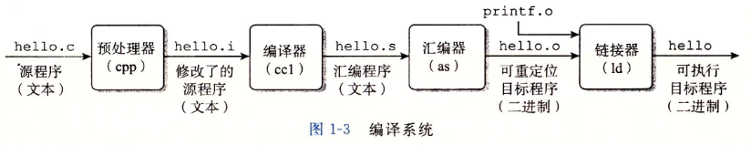
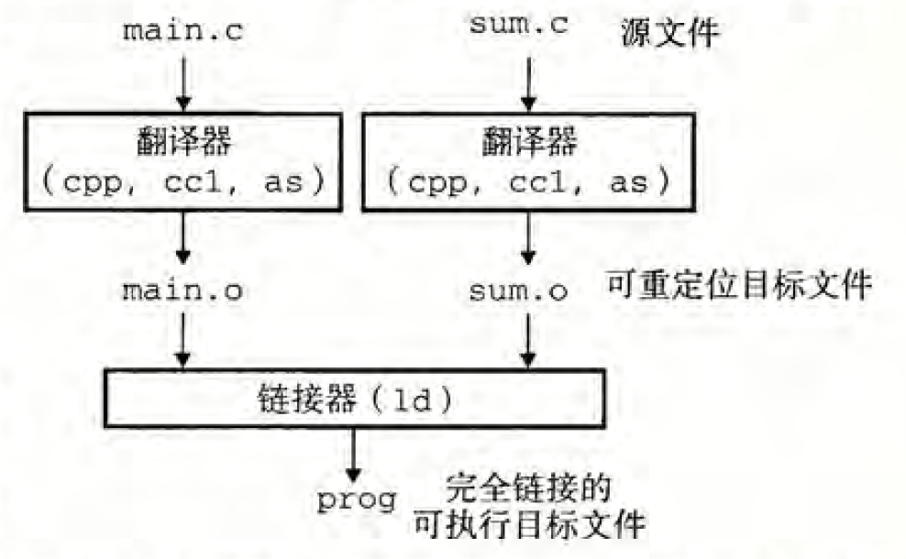
编译器驱动程序
链接
- 可重定位目标文件→可执行目标文件
- 符号解析 + 重定位

Slide 3
符号解析
每个符号对应一个函数 / 全局变量 / 静态变量
将每个符号引用和正好一个符号定义关联

Slide 4
符号解析
引用：被使用
声明与定义（定义一定同时是声明）
 | 变量 | 函数
有extern，无“内容” | extern int x; 声明 | extern int f(); 声明
有extern，有“内容” | ？ | ？
无extern，无“内容” | int x; 定义（也可能其他文件定义） | int f(); 声明
无extern，有“内容” | int x = 1; 定义 | int f() { return 0; } 定义

Slide 5
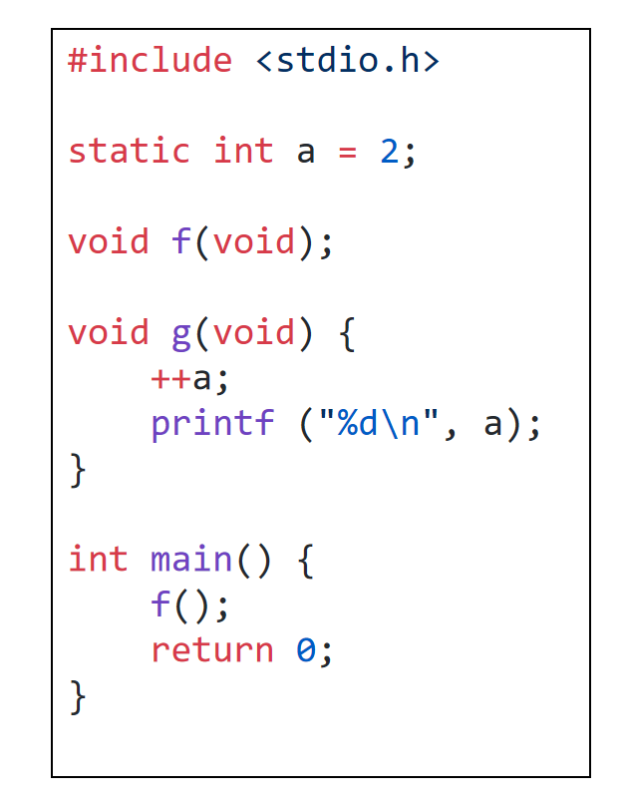
符号解析
该程序中：
- f、a、printf 被引用
- a、f、g、main 被声明
- a、g、main 被定义

Slide 6
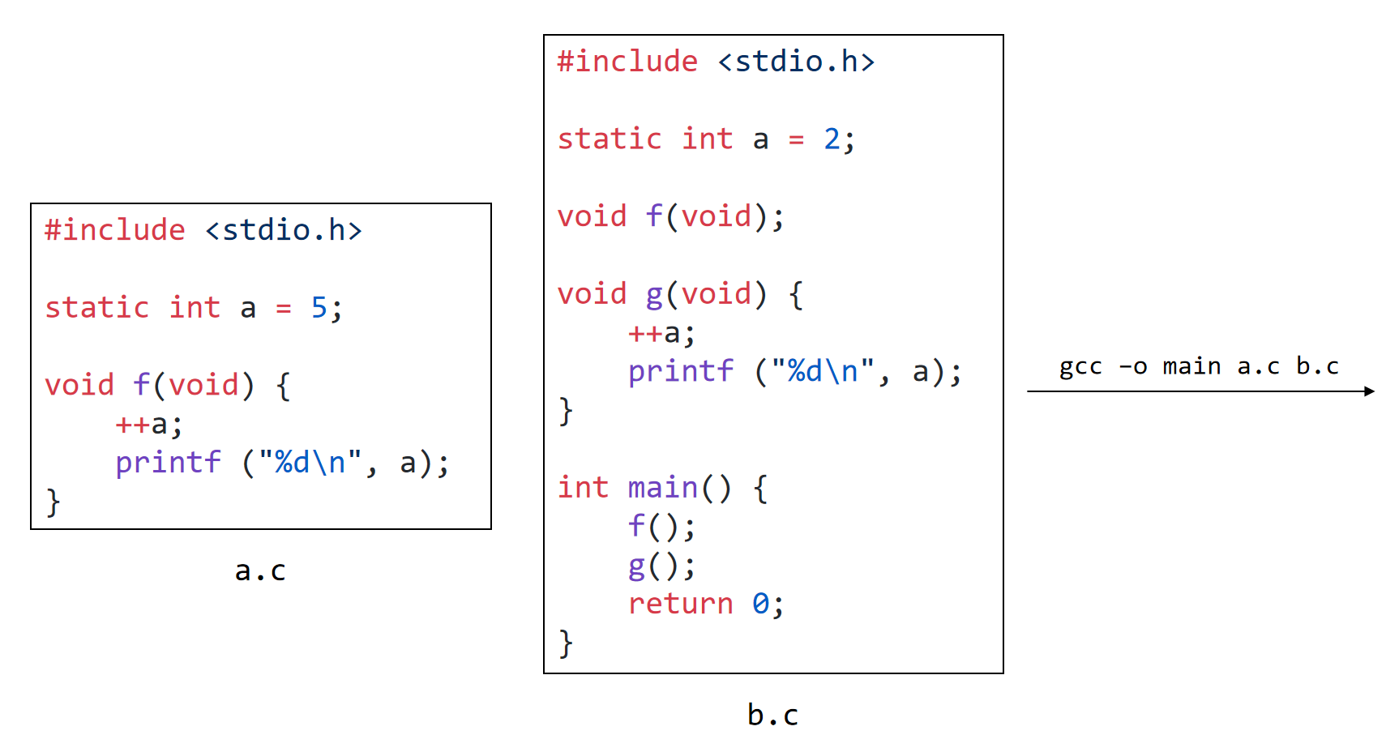
练习

Slide 7
练习
6；3
static变量仅在模块内使用

Slide 8
符号解析
构建大型项目的一般做法：
- 函数定义放在 .c 文件中，编译到 .o 后链接成可执行文件使用
- 对外的结构、变量、函数声明放在 .h 文件中，其他文件通过 #include 引入
- 只在内部用到的函数、变量用 static 修饰

Slide 9
符号解析
模块m的符号表包含m定义和引用的符号的信息
全局符号
- 模块m定义并能被其他模块引用（非静态函数/非静态全局变量）
外部符号
- 其他模块定义并被模块m引用（非静态函数/非静态全局变量）
局部符号
- 只被模块m定义和引用（静态函数/静态全局变量）
- 非静态“局部变量”保存在栈中

Slide 10
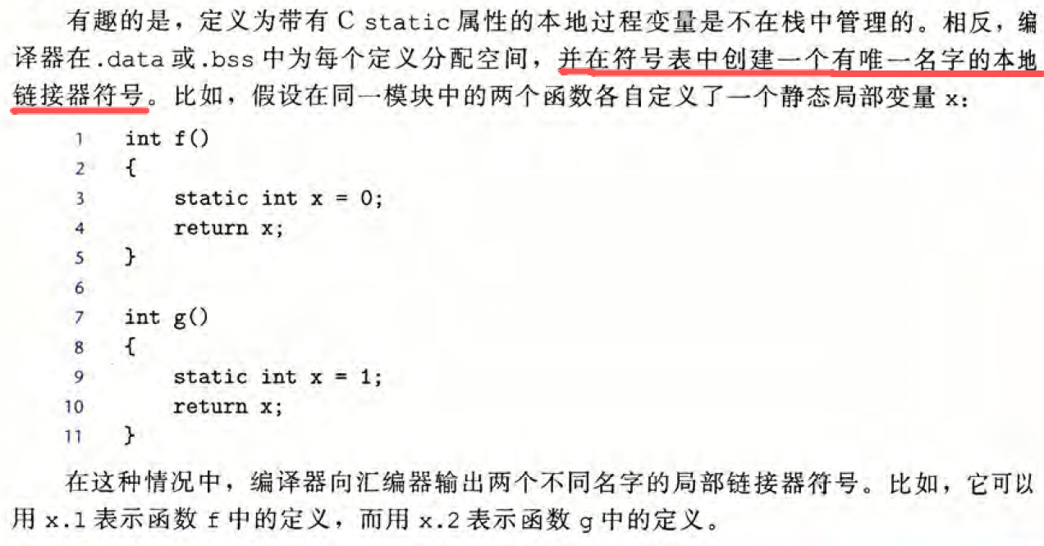
符号解析
静态的局部变量？

Slide 11
符号解析
解析多重定义的全局符号（与static无关）
强符号：函数、已初始化的全局变量
弱符号：未初始化的全局变量
处理重名规则
- 强>1，不允许
- 强=1，选择强符号
- 强=0，任意选择弱符号

Slide 12
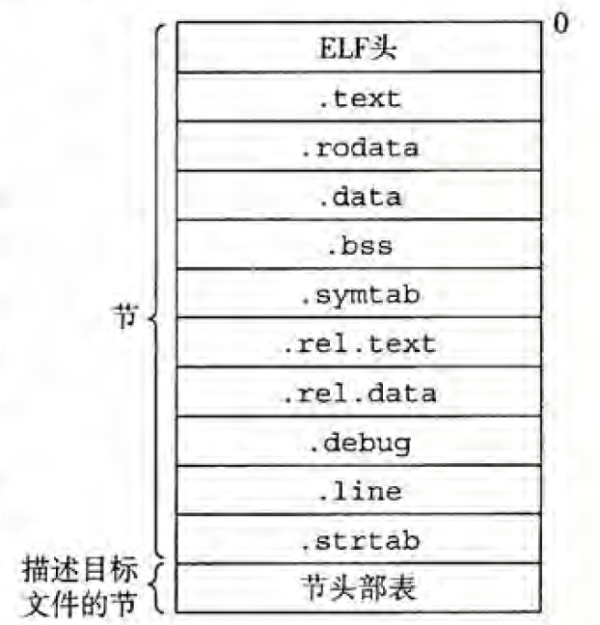
可重定位目标文件
- .text：已编译程序的机器代码
- .rodata：只读数据（printf格式串、跳转表）
- .data
- .bss：不占据任何实际的磁盘空间，运行时在内存中分配
- symtab：符号表

Slide 13
可重定位目标文件
.data（已初始化不为0）
- 已初始化的全局变量（全局符号，强符号）
- 已初始化的静态变量（局部符号）
.bss（未初始化或初始化为0，但不是弱符号）
- 初始化为0的全局变量（全局符号，强符号）
- 初始化为0的静态变量（局部符号）
- 未初始化的静态变量（局部符号）
COMMON（弱符号）
- 未初始化的全局变量（全局符号，弱符号）

Slide 14
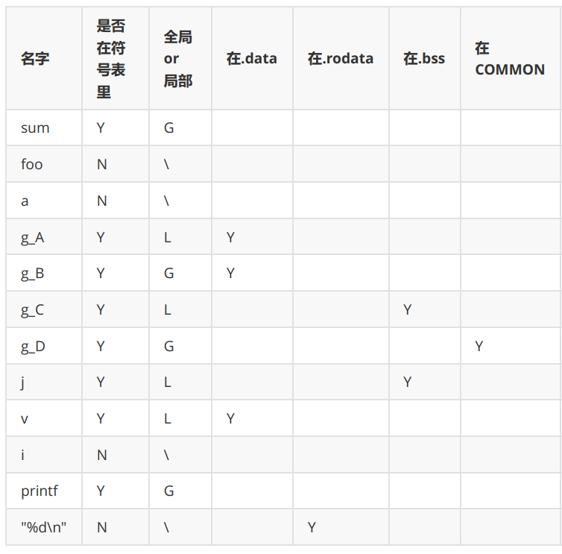
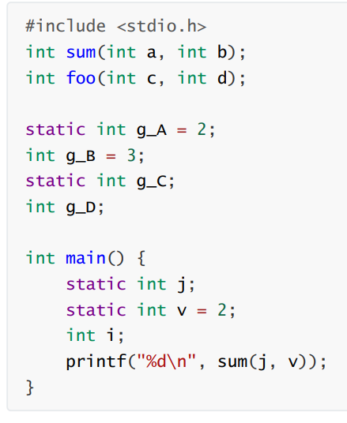

练习

Slide 15
练习

Slide 16
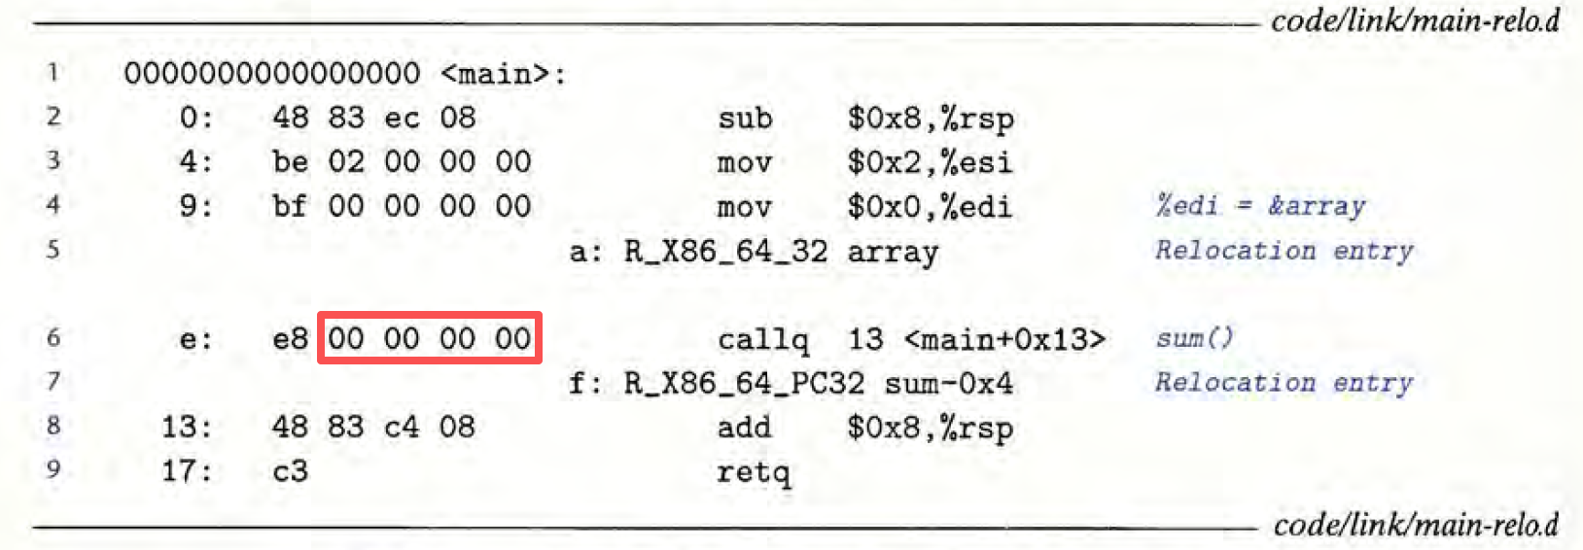
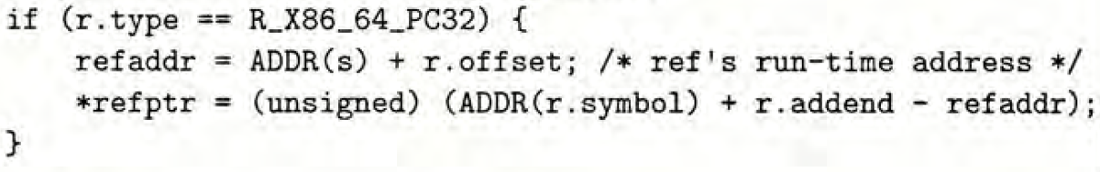
重定位
重定位PC相对引用
目标：(PC + 4) + *refptr = ADDR(r.symbol)
r.addend = -4
PC = ADDR(s) + r.offset
*refptr = ADDR(r.symbol) - (PC + 4)

Slide 17
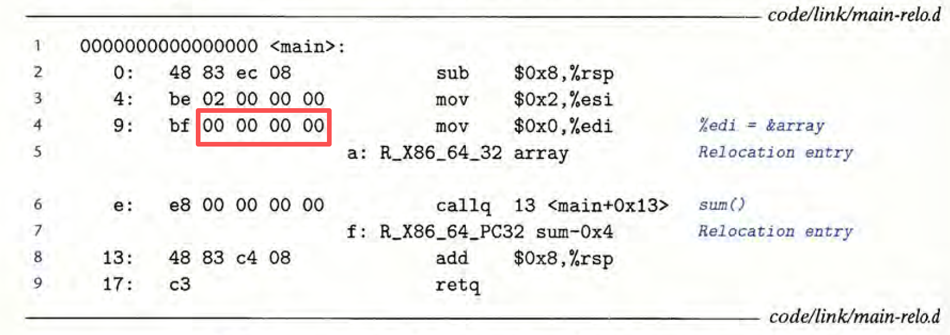
重定位
重定位绝对引用
目标：*refptr = ADDR(r.symbol）
r.addend = 0
*refptr = ADDR(r.symbol)

Slide 18
静态库
相关函数被编译为独立的目标模块，封装成单独的静态库文件
优点
- 链接时只复制被程序引用的目标模块，减少可执行文件大小
缺点
- 需要定期维护，显式地与更新了的库重新链接
- 可执行文件的重复（几乎每个C程序都使用标准 I/O 函数）

Slide 19
静态库
使用静态库解析引用
- 从左到右按照命令行顺序扫描
- 未定义符号由更晚出现的文件解析（使用在前，定义在后）
- .o 文件完全加入，.a 文件按需部分加入

Slide 20
练习
请对于下面的依赖关系，给出最小的命令行

Slide 21
练习
请对于下面的依赖关系，给出最小的命令行
gcc p.o libx.a liby.a libx.a
不需再加上 p.o，p.o 已经完全加入

Slide 22
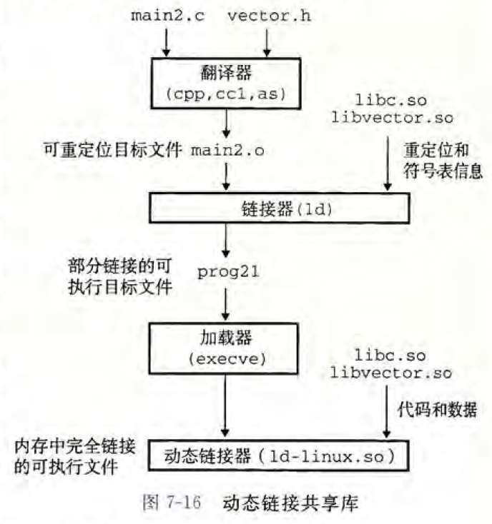
共享库
- 通常用 .so 后缀表示
- 可以加载到任意的内存地址
- 不需复制到可执行文件中
- 共享库的 .text 节的一个副本可以被不同的进程共享（见第9章）

Slide 23
库打桩机制
截获对共享库函数的调用，取而代之执行自己的代码
编译时打桩：需要能访问程序的源代码
链接时打桩：需要能访问程序的可重定位目标文件
运行时打桩：只需能访问可执行目标文件

Slide 24
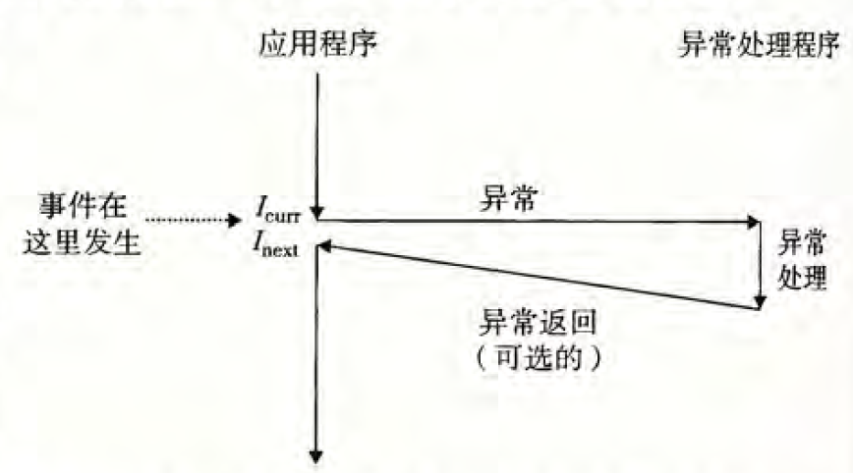
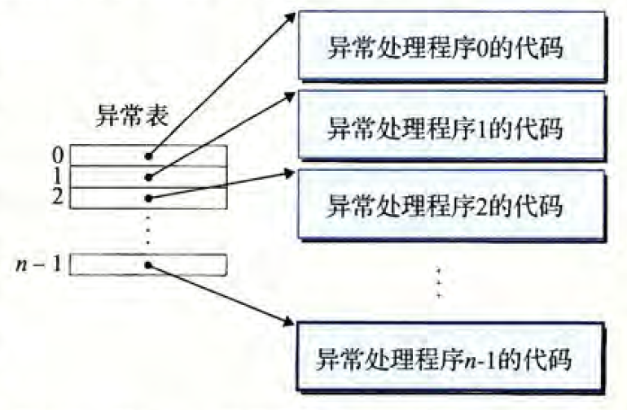
异常
控制流中的突变，由硬件+操作系统实现
处理器：被零除、缺页、内存访问违例、断点、算术运算溢出
操作系统：系统调用、来自外部I/O设备的信号

Slide 25
异常
与过程调用区别
- 异常返回地址要么是当前指令，要么是下一条指令
- 处理器也会把额外的处理器状态压到栈中
- 如果控制转移到内核，这都被压入到内核栈中
- 异常处理程序运行在内核模式下，对所有系统资源都有完全的访问权限

Slide 26
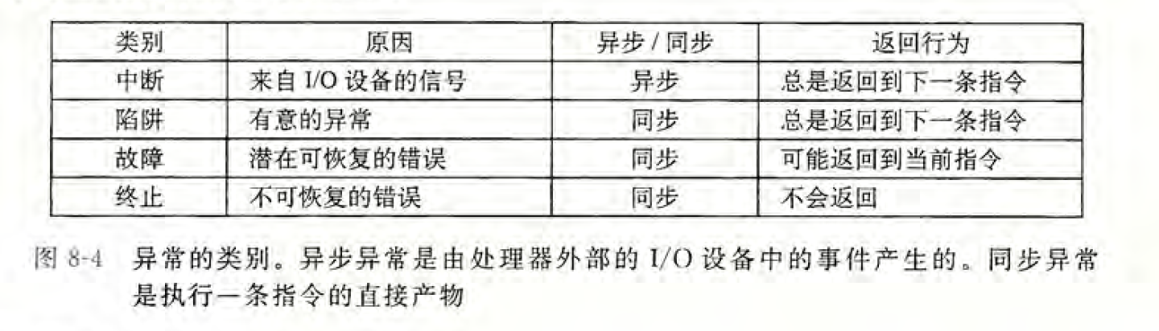
异常
中断：I/O设备的信号
陷阱：系统调用
故障：除法错误、一般保护故障、缺页等
终止：通常是硬件错误

Slide 27
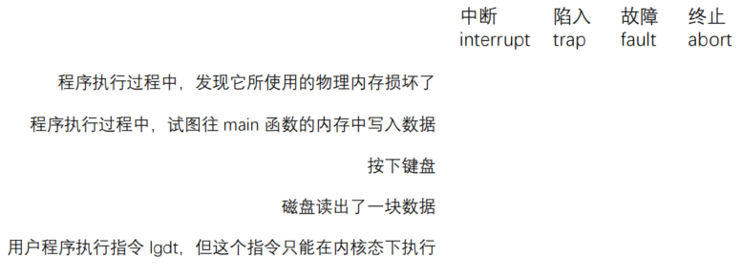
练习

Slide 28
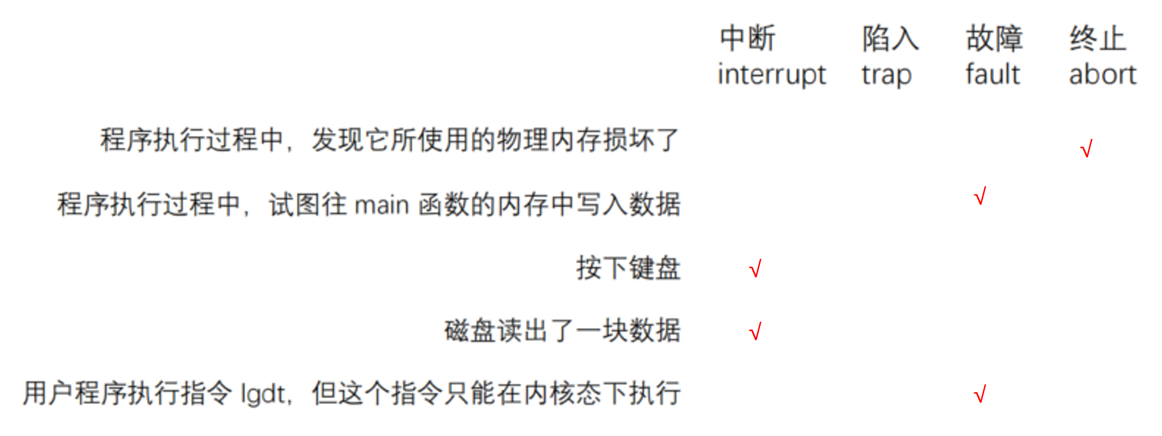
练习

Slide 29
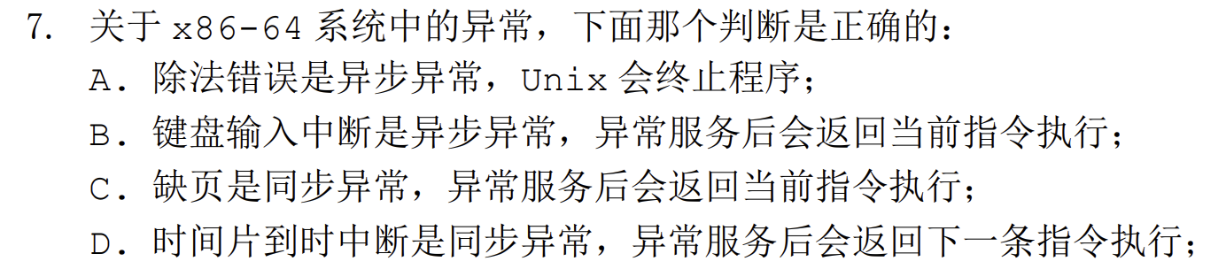
练习

Slide 30
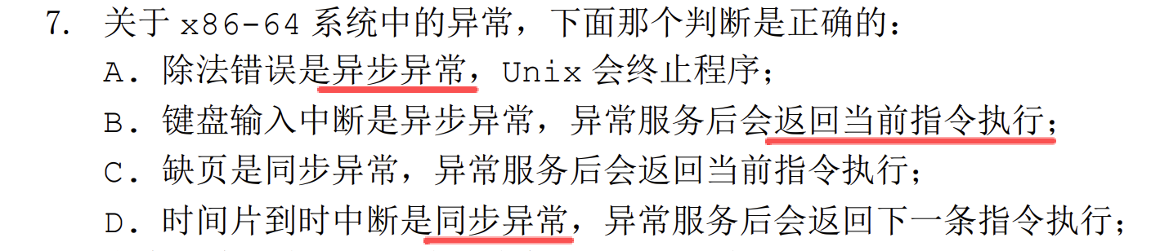
练习
C

Slide 31
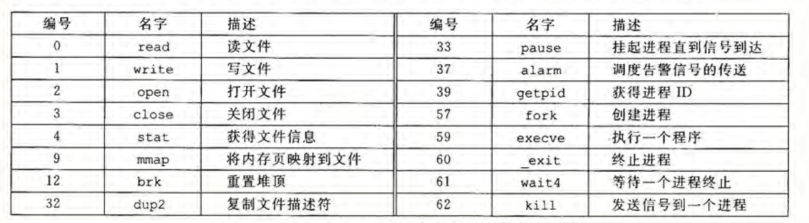
系统调用
%rax包含系统调用号
所有参数通过寄存器传递
- %rdi、%rsi、%rdx、%r10、%r8、%r9

Slide 32
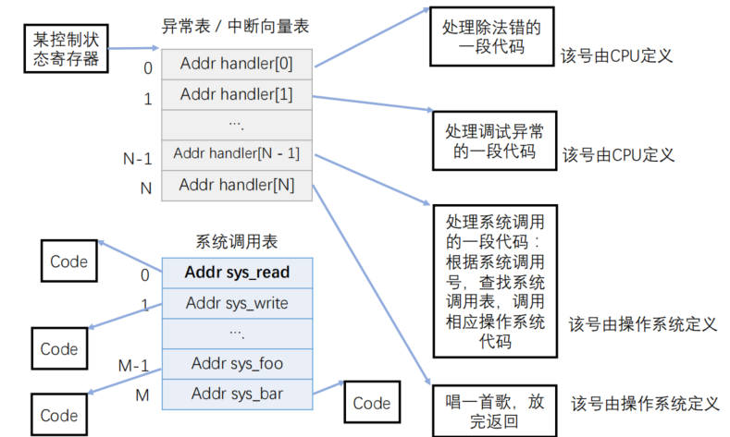
系统调用
- 异常表 ≠ 系统调用表
- 系统调用时，先在异常表中找到处理系统调用的handler，再查找系统调用表执行相应的系统调用函数

Slide 33
进程
独立的逻辑控制流（程序独占处理器的假象）
私有的地址空间（程序独占内存系统的假象）
上下文：程序正确运行所需的状态
- 栈
- 寄存器
- 程序计数器
- 环境变量
- 打开的文件描述符

Slide 34
进程
用户模式
- 运行应用程序的代码初始时在用户模式中
- 不允许执行特权指令，如停止处理器、改变模式位、发起I/O操作；不允许直接引用地址空间中内核区的代码和数据
内核模式（超级用户模式）
- 由模式位控制
- 用户模式通过中断、故障或系统调用变为内核模式
- /proc文件系统允许用户模式进程访问内核数据结构的内容

Slide 35
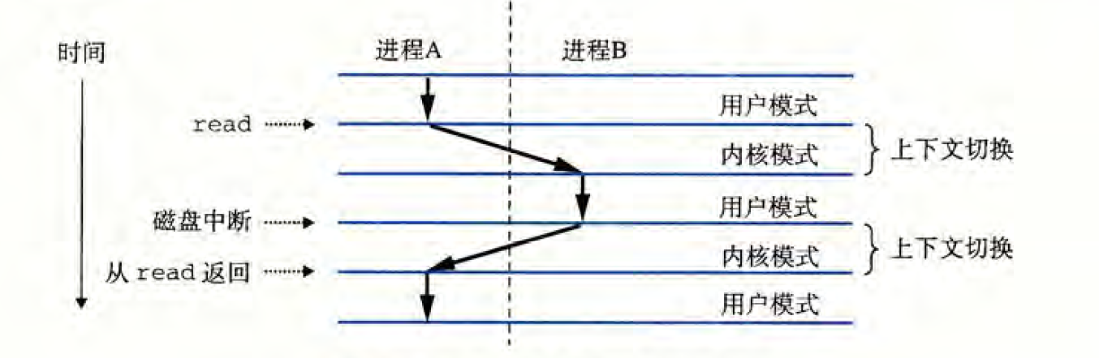
进程
上下文切换
- 保存当前进程上下文
- 恢复某个保存的上下文
- 将控制传递给新恢复的进程
执行系统调用：如 read 访问磁盘、sleep 显式休眠
中断：时钟中断、磁盘中断

Slide 36
进程控制
进程三种状态
1、运行：在CPU上执行；在等待被执行且最终会被内核调度
2、停止：收到SIGSTOP、SIGTSTP、SIGTTIN、SIGTTOUT信号，直到收到SIGCONT信号
3、终止：收到终止信号；从主程序返回；调用exit函数

Slide 37
进程控制
getpid：返回进程PID
getppid：返回父进程PID
exit：终止进程（从不返回）
fork：复制进程（子进程返回0，父进程返回子进程PID）
waitpid：回收子进程
sleep：挂起一段指定的时间
pause：休眠直到进程收到一个信号
execve：在当前进程上下文中加载并运行一个新程序（从不返回）

Slide 38
子进程
与父进程并发执行，相同但独立的地址空间，共享文件
进程终止时保持在已终止状态中，直到被父进程回收
终止了但未被回收的进程称为僵死进程
如果父进程终止，内核会安排 init 进程成为孤儿进程的养父

Slide 39
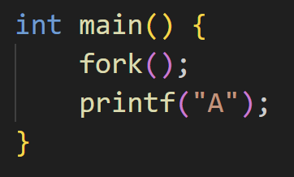
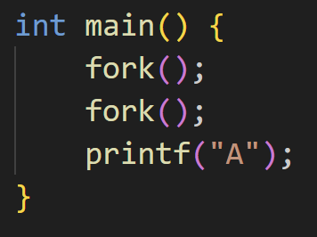
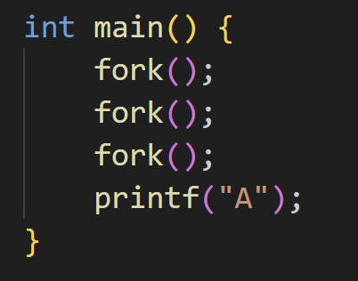
练习

Slide 40
练习
AA
AAAA
AAAAAAAA

Slide 41
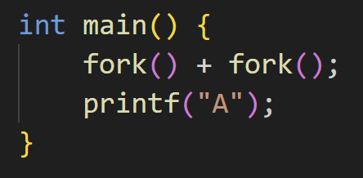
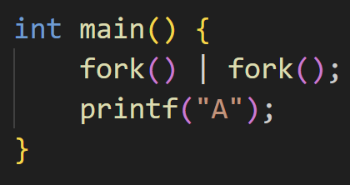
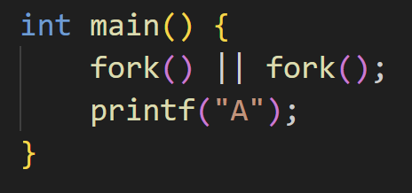
练习

Slide 42
练习
AAAA
AAAA
AAA（第一个fork返回非0时短路求值，不进行第二个fork）

Slide 43
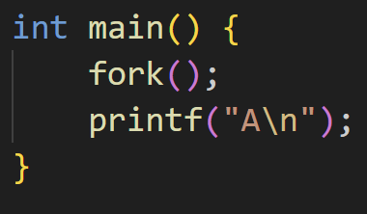
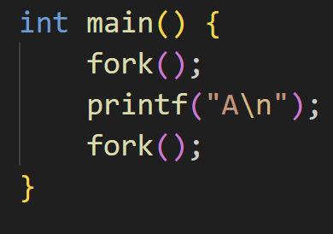
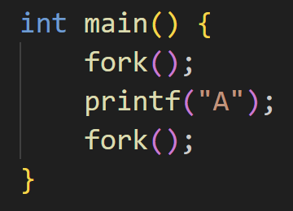
练习

Slide 44
练习
A ; A
A ; A（换行会刷新缓冲区）
AAAA（缓冲区被一起复制，若在printf后fflush(stdout)则为AA）

Slide 45
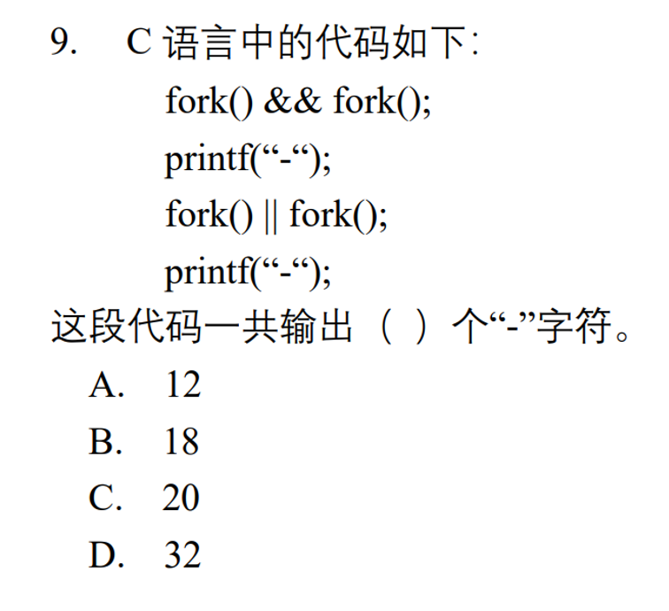
练习

Slide 46
练习
B
3 * 3 = 9个进程，每个进程2个字符

Slide 47
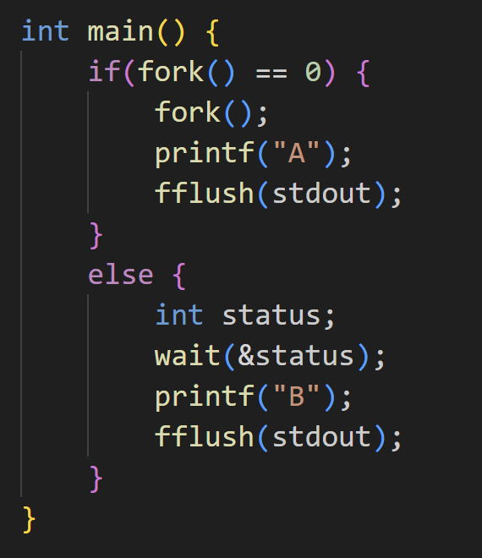
练习

Slide 48
练习
AAB；ABA
父进程只会等子进程结束，不需等子进程的子进程结束

Slide 49
阶段测验2

Slide 50
知识前瞻
信号处理
- 发送
- 接收
- 阻塞
- 显式等待

Slide 51
延伸阅读
AIOS: LLM Agent Operating System
https://arxiv.org/abs/2403.16971

Slide 52
谢谢！

